Slide 1
시대 순으로 바라 본
日本
2조
김연수 (21101932)
박지은 (21101945)
권호원 (21120463)

Slide 2
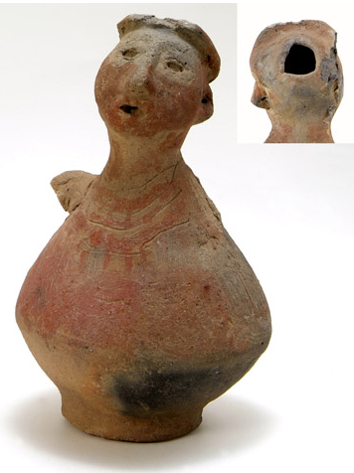
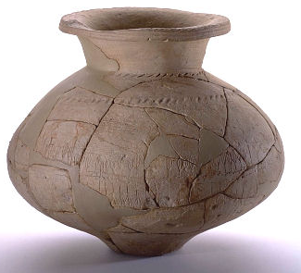
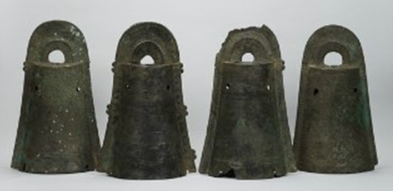
<구석기 시대의 조몬 문화>
수렵·어로·채집 중심
식량원을 따라 이리저리 이동하며 살았다.
구덩식주거가 일반적
소규모의 촌락 흔적 발견
<야요이 문화>
기원전 3세기 경, 북부 규슈지역에서 쌀농사를 중심의 농경 문화 시작
목기와 석기 대신, 금속기로 대체되어 청동기 제품 이 나타남

Slide 3
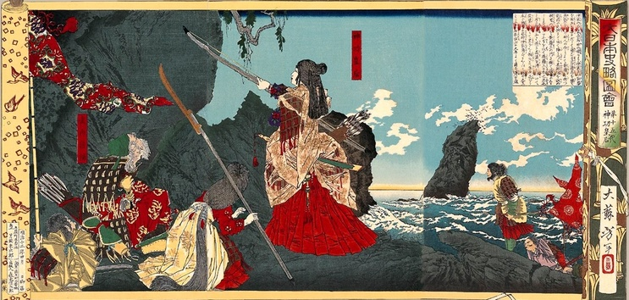
계급이 생기고 수장이 등장하다
1) 농업의 발달로 사람들은 점차 한곳에 정착하여 마을을 형성
2) 빈부격차의 발생
3) 지배자와 피지배자의 관계 성립
4) 쌀의 전파와 함께 전해진 금속기가 무기로 둔갑
마을의 권력자는 무력으로 마을 통솔
소국의 확대와 병합
히미코의 ‘야마타이국(邪馬臺國)’

Slide 4
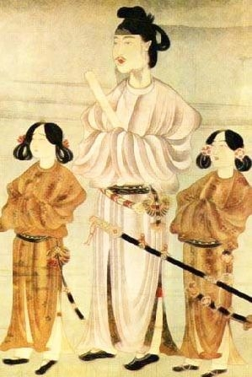
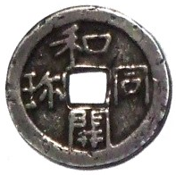
<야마토 시대>
1) 일본 최초의 통일정권
2) 기타큐슈 포함, 지배권을 넓히기 시작. 5세기에는 일본 대부분을 지배
3) 엄격한 신분 제도, 조세(租稅)와 부역(賦役), 형벌(刑罰) 등에 관한 제도 등을
갖추어 통일국가 형성의 기반 마련
<아스카 시대>
중국식 정치제도의 시작
1) 쇼토쿠 태자가 섭정 담당
2) 천황제 세습 전통의 확립→소가 씨 권력 독점
3) 율령제(律令制) 수용
4) 아스카 문화-백제로부터 한자·불교·유교 전래
→문화 수준 향상
<나라시대>
1)당나라 수도 장안(長安)의 도시계획을 모방
2)710년 나라(奈良)로 천도→헤이조쿄
3)율령시대의 최성기-중앙집권적 정치제도 완성
4)천황 호칭 공식화, 국호를 일본으로

Slide 5
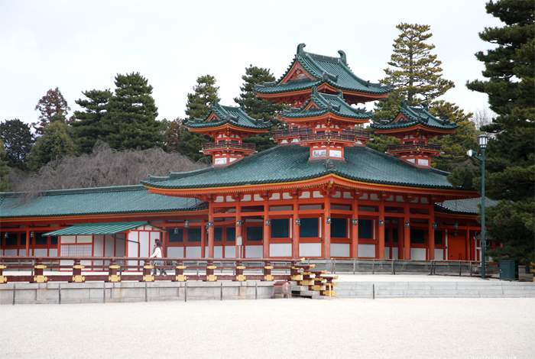
<헤이안 시대>
1) 율령정치 수정·강화
간무천황-794년 헤이안쿄로 천도. 새 궁궐 창건, 도시 조성을 위한 대사업
2) 엔기덴랴쿠의 치세
왕들은 몸소 율령정치의 실행에 앞장. 국풍(國風)문화 발달
3) 셋쇼간파쿠[攝政關白]
후지와라 가문의 정권-정치는 점차 문란
4) 인세이[院政]
2명의 주권자→대립과 마찰 빈발, 상왕들의 국고 낭비
천황권 계승을 둘러싼 대립
호겡[保元]의 난→무가정치 시초
다이라노 기요모리의 족벌정치
1185년 3월 24일, 단노우라 전투
미나모토 요리토모 승

Slide 6
<미나모토 요리토모, 가마쿠라 막부를 세우다>
'중앙 귀족을 가까이에서 보필하는 자’ 사부라우모노(사무라이) 등장
어가인들을 수호, 지두로 임명
→사적인 주종관계가 국가의 공적 지배 조직 기능, 막부의 지방 통제
일본 봉건제도의 시작
무사정부인 막부가 설치되었다는 사실만으로도 역사상 획기적인 사건
몽고군이 쳐들어오다!
1274년 분에이(文永)의 역
1281년 고안(弘安)의 역
두 차례의 침입은 모두 태풍으로 인해 몽고는 병사를 대거 잃고 일본군에 대패
당시 실권자 호조 씨의 권위 크게 고양

Slide 7
덕정령 선포→지두와 농민, 장원 영주 사이의 분쟁
고다이고 천황을 비롯한 전국적 반막 반란
아시카가 다카우지의 배신→가마쿠라 막부 멸망
고다이고 천황의 정권 장악→불만을 가진 무사들은 다카우지 산하로 모임
1336년 7월, 다카우지군 교토 진격
아시카가 다카우지의 무로마치 막부
전란이 완전히 수습되지 않은 상태에서 수호 다이묘와의 연합 정권으로 이루어졌기에 처음부터 취약
강력한 지배권을 부여 받은 ’수호 다이묘’
강대해진 수호 다이묘와 막부의 권력 충돌→1467년의 ‘오닌의 난’
이를 계기로 전국시대(戰國時代)로 돌입

Slide 8
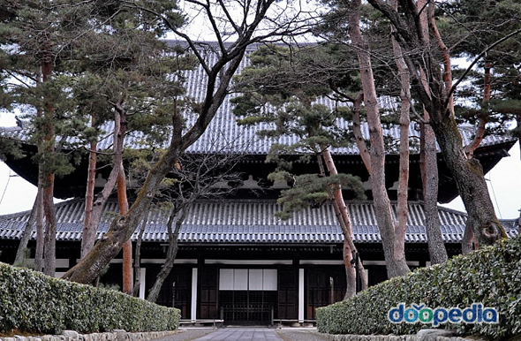
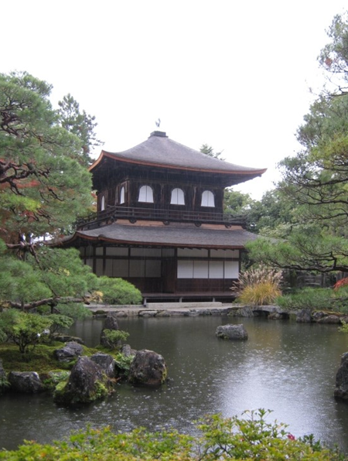
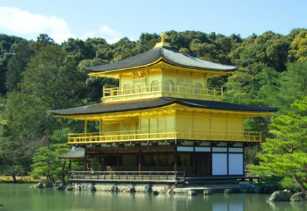

Slide 9
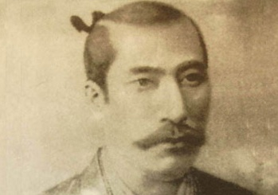

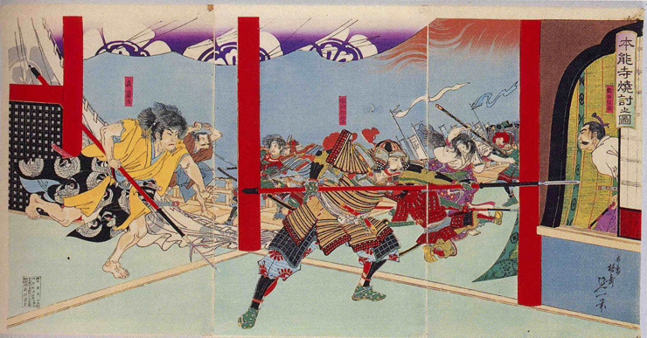
통일의 주인공을 꿈꾼 남자, 오다 노부나가
1560년 요시모토의 침입→’오케하자마 전투’
쇼군 아시카가 요시아키를 교토에서 추방
→무로마치 막부 멸망
서부의 패자 모리와 대치하고 있던 부장
도요토미 히데요시를 도우러 가던 중 평소
원한을 품은 부하에게 반란을 당해 생을 마감
이 한 번의 전투로 원래 영토의 몇 배나
되는 지역을 확보하고 명성을 떨침
<단기간에 군사상의 성공을 거둘 수 있었던 요인>
①혼슈 중앙에 자리 해 동·서부 유력한 다이묘 가문의 결집을 막는 데 유리
②서양으로부터 도입한 조총을 효과적으로 사용한 일본 최초의 다이묘
③예리한 전략·전술. 적을 선택하는 데 매우 신중했고, 한번에 하나 이상의 주력부대를 공격하지 않았다.

Slide 10
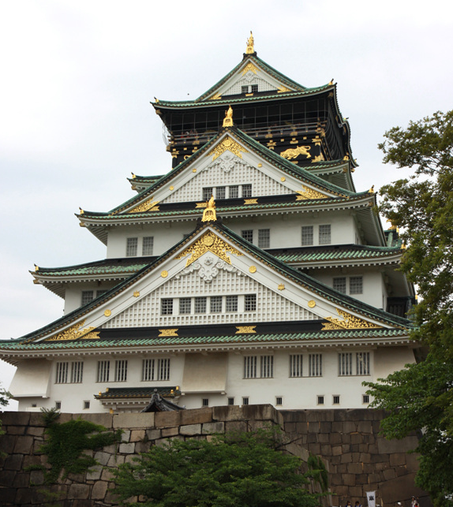
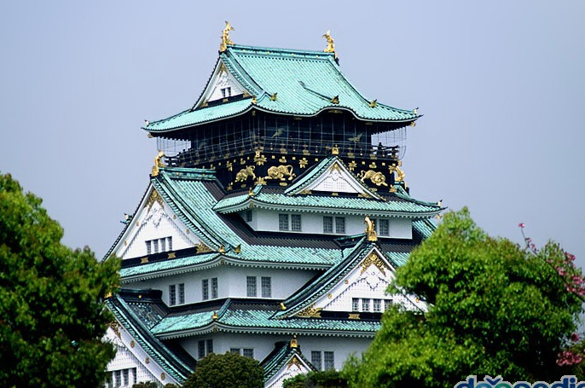
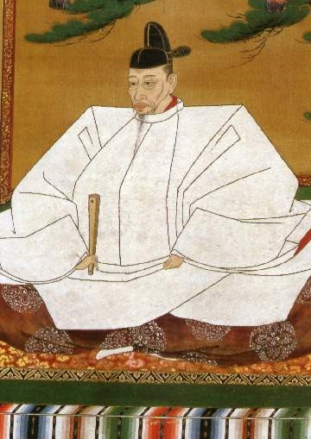
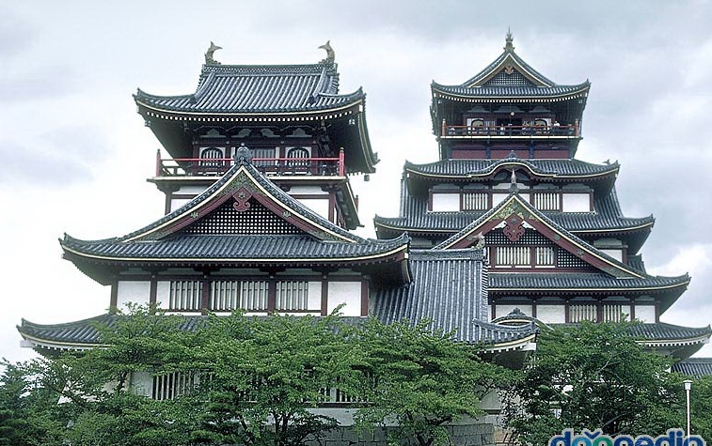
도요토미 히데요시, 전국시대의 막을 내리다
미쓰히데를 정벌하고 정권 장악
1587년 규슈 평정. 1590년 관동의 호조 씨 정복→통일
일본의 유력한 다이묘들로부터 전부 복종 서약을 받음
전쟁이란 아주 쉬운 것이군..
조선부터 정벌해나가 볼까나?!

Slide 11
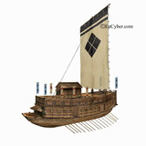
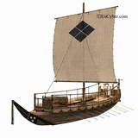
도요토미의 조선 침략
분로쿠(文祿)의 역
1592년 명나라를 치러 간다는 구실로 15만 여 명의 군사를 이끌고 조선을 침략
게이초(慶長)의 역
1597년 14만여 병력으로 다시 조선을 침략
명량해전에서 히데요시 전사
두 차례 모두 조선의 이순신 장군에 의해 패배
조선→크나큰 고통을 준 전란
일본→한반도 선진문물의 대량 유입. 일본 문화를 한 단계 끌어 올리는 전기

Slide 12
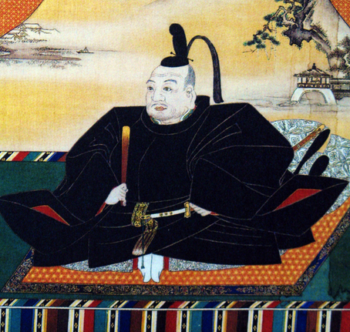
도쿠가와 이에야스, 권력을 잡다
1600년 9월 15일 ‘세키가하라 전투’
이시다 미쓰나리 vs 도쿠가와 이에야스 = 이에야스勝
1603년, 조정으로부터 쇼군에 임명
1605년, 아들 히데타다에게 지위 세습, 슨푸로 은퇴
에도막부
첫째, 막부는 도쿠가와 씨에 의해 세습된다는 사실을 만천하에 천명하기 위함
둘째, 좀 더 자유로운 위치에서 도쿠가와 씨 정권의 기초를 다지기 위함
}
1614년 오사카의 겨울 싸움
= 도요토미 씨 종말
1615년 오사카의 여름 싸움

Slide 13
막번체제의 사회 계급
평화가 계속되자 할 일을 잃고, 귀족이 됨
유일한 지배계층이지만 같은 무사 내의 신분 이동 매우 폐쇄적
사(士)
무사 다음의 지위에 자리매김되었지만 상징적인 지위에 불과할 뿐, 가장 가혹한 수탈 대상
농(農)
공장(工匠)과 상인은 노부나가·히데요시의 전국 통일에 의해 촉진된 상업 발달로 사회적으로 중요한 계급 이 되어감
‘장인·상인에 대한 세금 부과는 단지 가격을 상승시킬 뿐’
약간의 영업세 지불. 부담 없이 막대한 부를 축적
공(工)
상(商)

Slide 14
유일한 공식 외교, 통신사
동아시아 국제 질서에 편입하기 위해 다각적으로 교섭하기 시작
조선과의 교섭 임무를 대마도주에게 맡김
1604년 8월, 조선은 승려 유정과 무장 손문욱을 대마도에 파견
“나는 임진 때 간토에 있어서 전쟁에는 전혀 관여하지 않았다.
조선과 나 사이에는 원한이 없다. 화호를 통할 것을 청한다”
1606년, 조선은 대마도가 파견한 사신 편에 강화를 위한 선행 조건 제시.
①전쟁중에 선왕의 능묘를 파헤친 도적을 잡아보내라
②이에야스가 직접 국교를 재개하기를 요청하는 국서를 보내라
③왜란 중에 잡혀간 우리 백성을 돌려보내라
국교 재개, 조선 후기 통신사 시대가 열림 BUT!! 흉작·기아, 재정적 문제 발생
1811년(순조11) 대마도까지 초청하는 역지빙례로 낙착 → 교류 중단

Slide 15
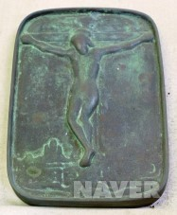
쇄국정책
①기독교를 막기 위해
1613년 기독교 금지령
교회 파괴, 신도의 개종 강행, 140여 명의 기독교도를 마닐라·마카오로 추방
②무역통제
1616년 서구 상선의 기항지를 히라도와 나가사키로 제한
1624년 스페인 상선의 내항을 금지
1622년 55명의 선교사, 신자를 나가사키에서 처형
1629년 기독교도를 색출하기 위해 후미에(踏繪) 실시
1635년 일본인의 해외도항을 금지, 일단 해외로 나간 자는 귀국 금지
1636년 네덜란드 상인들의 무역활동을 나가사키의 데지마(出島)에 제한
1637년 2만 명의 농민이 일으킨 시마바라(島原)의 난을 무력에 의한 대살육 자행

Slide 16
일본의 근대
사회 주의 운동 확산
<근대의 배경>
18세기의 유럽은
1) 정치적인 면에서는 시민 혁명에 의해 민주주의 정치 체제가 확립
2) 경제적인 면에서는 산업 혁명으로 경제 시스템에 커다란 변화
3) 경제적인 면에서는 자본주의
4) 문화적인 면에서는 과학과 실용적인 응용 기술이 발달
경제 공항
자본주의 경제의 발전은 제국주의의 단계를 더욱 심화
또한, 자본가와 노동자들의 갈등 심화
여러가지 문제
발생!
그렇다면, 일본에게 어떤 영향을 끼칠까?

Slide 17
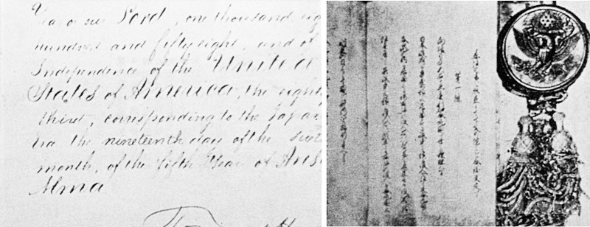
<근대의 일본 모습>
1853년 아메리카 동인도 함대 사령관인 페리 제독이 군함 4척을 이끌고 에도에 가까운 우라가에 나타나 개국을 요구
1854년 ‘일·미 화친 조약(가나가와 조약)'을 체결 이어서 영국, 러시아, 네덜란드와도 같은 내용의 조약을 체결
1858년 6월 '미·일 수호 통상 조약‘ 체결
에도 막부는 네덜란드, 러시아, 영국, 프랑스와도 유사한 조약을 체결
(안세이의 5개국 조약)
즉, 구미 제국 과의 무역을 개시 하면서
근대적 조약에 의거한 자본주의 시장에 편입 되었다.
19세기 후반 일본은 서양 열강들과 어깨를 나란히 할 수 있는 '대국화'를 국가 정책의 기본 방향으로 설정
→ 절대주의 정권의 확립, 입헌 정치 의 도입, 경제의 자본주의, 식민지 획득 이라는 일련의 과정을 매우 단기간에 실천하기 위한 노력을 시작함.

Slide 18
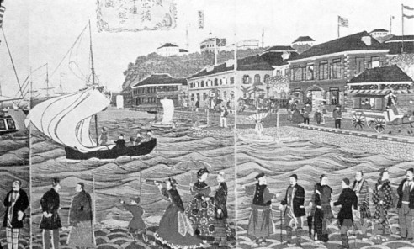
<개항의 영향>
1859년부터 가나가와, 요코하마, 나가사키, 하코다테의 개항장(거류지)에서 시작함
교역의 주로 가나가와 중심으로 이루어짐
결제는 은화가 사용
주요 무역 상대국은 영국이 주도권을 장악
수출품 - 차, 해산물 등의 반제품, 식료품
수입품 - 모직물, 면직물 등 옷감과 총, 선박 등의 군수품
교환 비율의 차이(금은 교환 비율이 일본은 1 : 5, 국제 시장은 1 : 15)로 인해 대량의 금화 유출 이 초래
막부는 조잡한 금화를 제조, 유통시켜 화폐 부족 현상을 메우려 했으나 오히려 물가를 급상승 시키는 실책으로 나타남
서민의 생활은 점차 어려워졌고, 개국 이후의 교역에 대한 반감과 불안 심리 는 서양인을 몰아 내자는 양이 운동(攘夷運動) 이 일어났다

Slide 20
또한 서양과의 개항을 둘러싼 정치적인 갈등으로 반 막부 세력들이 막부에 저항하기 시작함
따라서 막부의 전제 정치가 통용되지 않는 시대로 가고 있었고, 막부의 독재는 무너지기 시작함
서양 문물 의 보급
사쓰마. 조슈 연합군(반 막부 세력)과 도쿠가와(구 막부세력)이 도바. 후시미에서 충돌 하여
보신 전쟁이 일어남
↕
그 결과,
신 정부군의
승리!
메이지 신 정부
출범!

Slide 21
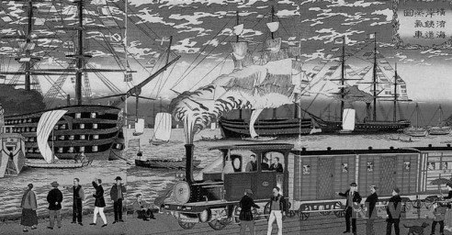
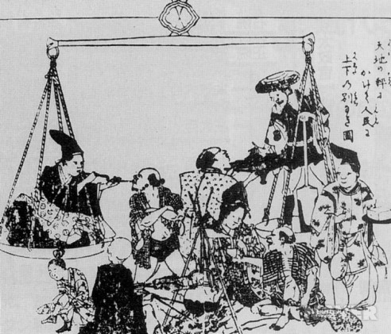
<메이지 신 정부>
1) 천황 친정을 강조
2) 근대 국가 형성을 위한 여러 개혁에 돌입
3) 고대 율령제의 태정관제를 본딴 중앙 정부 를 구성 - 중앙집중
4) 1868년 7월 에도(江戶)를 도쿄(東京)로 개칭
5) 1869년에는 교토에서 도쿄로 수도 옮김
6) 연호를 메이지(明治)로 개원
7) 천황의 연호로 연도를 표기
- 일세일원제(一世一元制)
8) ‘그대로의 복고=일본적인 특수성‘ 과 '근대 서양을 지향하는 혁신=세계사적 보편성‘ 추구
9) 토지 사유화 정책
10) 근대 산업의 육성 - 식산흥업 산업

Slide 22
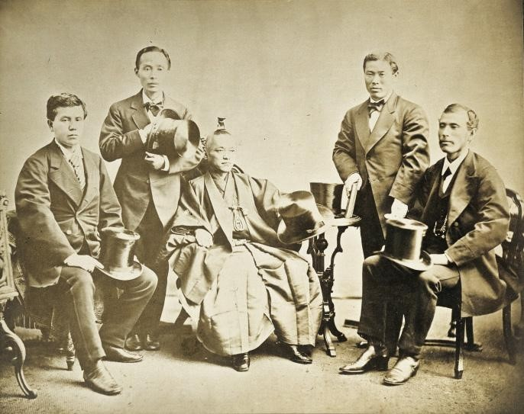
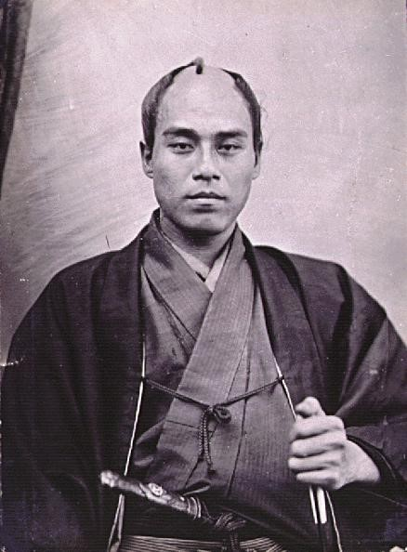
<문명 개화>
이와쿠라 사절단
1) 원래 서양 제국과 맺은 불평등조약의 재협상을 위해 구성되었음
2) 이와쿠라 도모미, 기도 다카요시, 야마구치 나오요시, 이토 히로부미,
오쿠보 도시미치 라는 정부의 실권자들로 구성
3) 선진국의 제도와 문물을 상세히 시찰 – 메이지 정부가 서구화의 불가피성을 절감하는 계기
4) 학제 제정, 단발령, 우편 규칙 제정, 근대적 화폐제도 정비(태환지폐)
태양력 채택, 1일을 24시간으로 통일, 최초 철도 부설,
5) 1866년 후쿠자와 유키치 ‘서양사정’ 출간 – 서양의 제도, 역사 소개
내가 곧 메이지 정부 실권자가 되는 이토 히로부미 이무니다
내가 일본의 천재라 불리는
후쿠자와 유키치

Slide 23
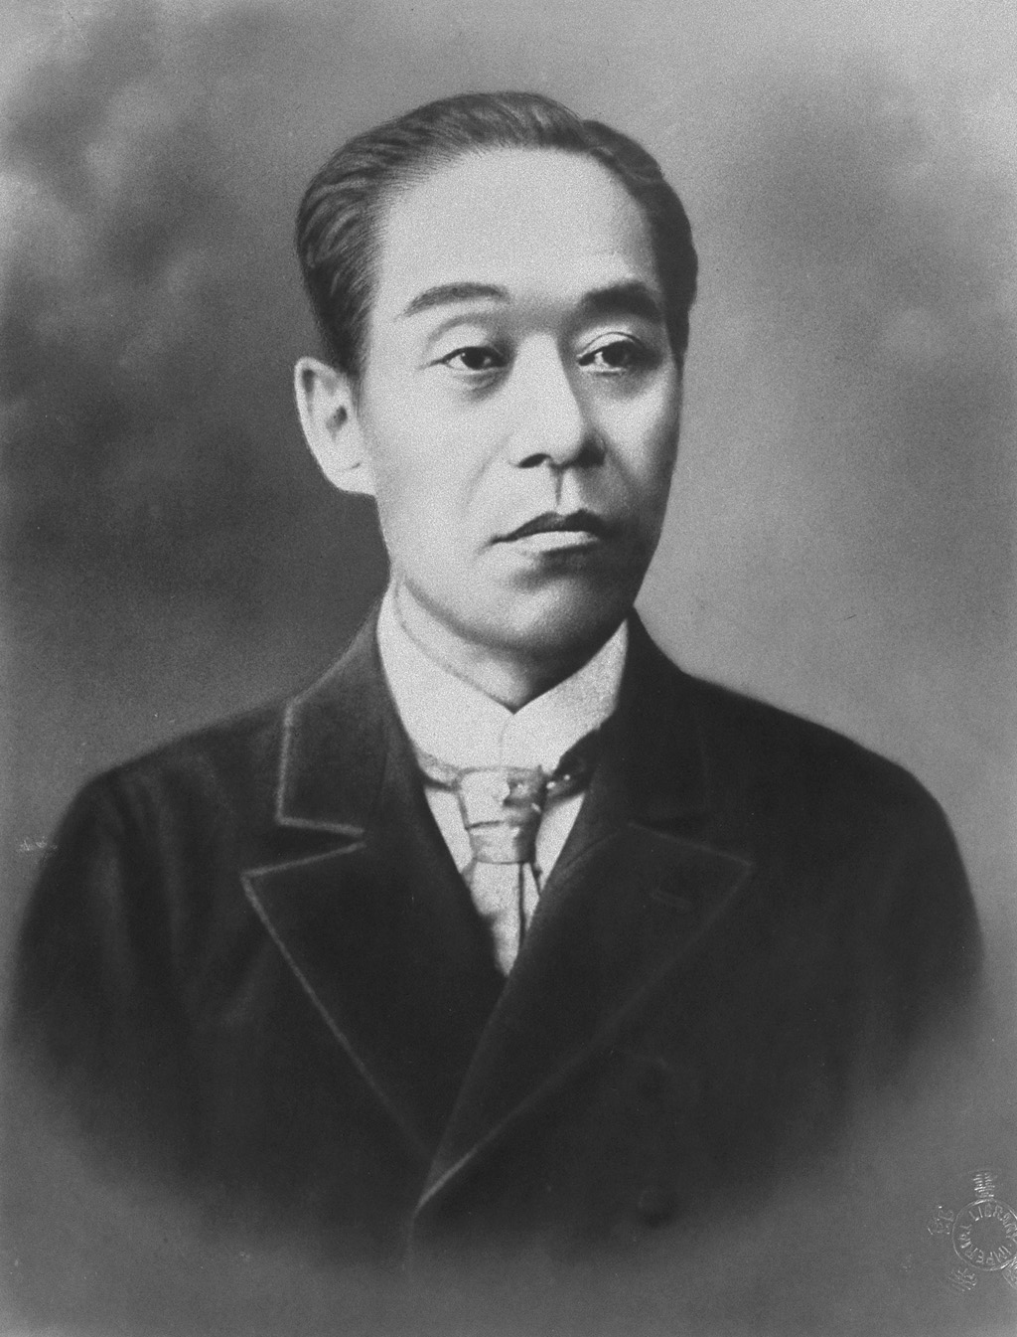
<그는 누구인가? – 후쿠자와 유키치>
후쿠자와 유키치 (1835년 ~ 1901년)
일본 근대화의 아버지
근대 일본 계몽 사상가, 교육가, 저술가, 메이지 정부 대변자 역할
1만 엔권에 초상화가 쓰여 ‘유키치’라는 말이 1만 엔권의 대명사
일본에서는 ‘근대화의 아버지’로 간주되지만, 대한민국과 중국에서는 제국주의 침략을 부르짖은 탈아론 (脫亞論)으로 잘 알려져 있으며, 제국주의를 정당화하는 오늘날 일본 우익의 뿌리로 평가
- 탈아론 (脫亞論)
글자 그대로 ‘아시아를 벗어나서 서구 사회를 지향한다’ 라는 뜻
내용 중 일부로 ‘오늘을 도모하는데 있어서 우리 일본은 이웃 나라의 개명을 기다려 함께 아시아의 번영 시킬 이유가 없다 중국과 한국을 대할때는 단순히 서양 사람들 처럼 대하자
나쁜친구를 소중히 하는 사람은 그의 나쁜 평판으로부터 도망칠 수 없다 우리는 아시아의 나쁜 친구들을 마음속으로부터 지워버리자’

Slide 24
<입헌체제의 수립과 근대 천황제>
1) 1881년 국회 개설의 방침을 밝히며 입헌제 도입 추진
2) 1886년 이토의 지휘 아래 독일인을 고문으로 삼아 헌법 초안이 작성
시작 → 1886년 6월 추밀원 심의 거침 → 1889년 2월 11일
대 일본 제국 한법(메이지 헌법)이 천황에 의해 공포됨
3) 정부 주도로 이루어진 메이지 헌법은 국가권력의 강화 라는 의도에 충실
4) 국가의 권력은 ‘천황대권’의 명목하에 선전포고, 조약 체결, 군통수권 등
광범위하게 보장함 천황은 신이면서 동시에 군자 라고 하는 이중적 성격을
부여 받으며, 초헌법적 존재 이면서 헌법적 기관으로 규정됨
따라서 근대 일본의 국가체제는 천황 중심의 전제적 성격 임
→천황의 왕권 강화 위해 화족령을 제정, 황실 재산 설정, 정부 권력을 효율적으로 행사하기 위해내각제 도입, 관료제 정비, 충효라는 유교 도덕 강조한 교육칙어 공포해, 천황주의를 국가 이념 차원에서 뒷바침함
5) 형태 – 내각, 의회, 재판소의 삼권분립 형식
6) 1890년 7월 첫 중의원 선거 실시 – 의회 구성으로 입헌체제의 형식적 완성
7)메이지 헌법의 제정은 일본이 근대국가 로서 제도적 토대를 갖추게 되었다는 점에 의의를 둠 - 헌법의 제정에 따라 국가권력의 행사에 법적 테두리가 마련

Slide 25
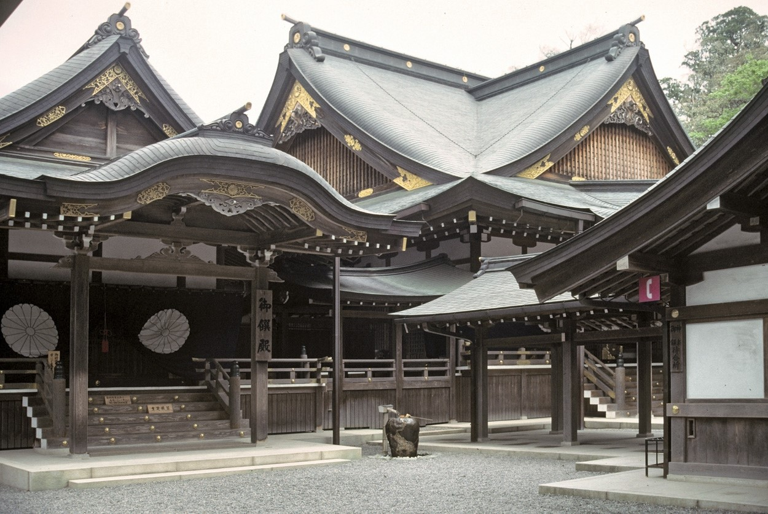
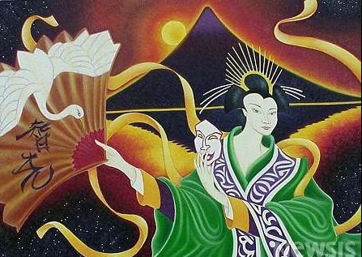
이세신궁
일본의 3대 신궁 - 도쿄 메이지신궁[明治神宮], 오이타 우사신궁[宇佐神宮]
유이츠신메이츠쿠리(唯一身命造り)라 불리는, 신토 건축의 가장 단순한 정수의 가장 신성한 예
내궁-일본 황실의 조상신 ‘아마테라스 오미카미(天照大神)’를 모심
외궁-곡식의 여신 ‘도요우케 오미카미(豊受大神)’를 모심
시키넨센구[式年遷宮]-신전들을 20년에 한 번씩 같은 모습으로 다시 짓는다
현재의 건물은 1993년, 제61차 시키넨 센구(式年遷宮) 때에 지어진 것
일본 고유 전통을 가장 순수하게 대변하고 있는 존재

Slide 26
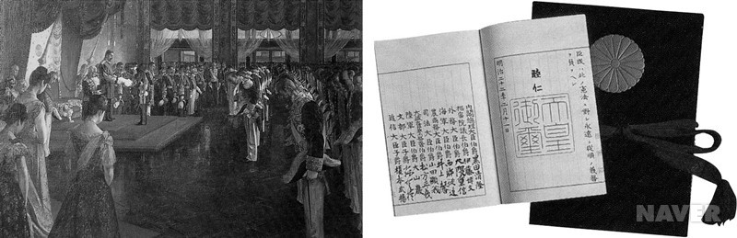
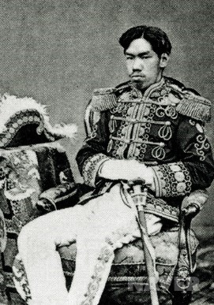
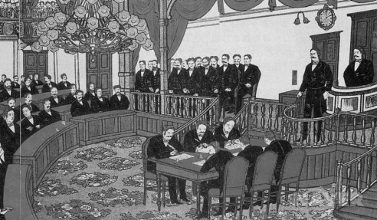

Slide 27
<메이지 정부의 대외 정책>
조선이 동학농민운동을 진압하기 위해 청에 원군을 요청한 사실을 안 일본이 천진조약의 동시 출병 조항을 근거로 즉시 파병 결정
조선에 내정간섭을 시작하여 청에 선전포고를 한 후, 승리함
시모노세키 조약을 통해 청이 조선에 대한 종주권 주장을 포기하는것으로 마무리
1871년 청일수호통상조약 체결
1876년 조선과 강화도 조약 체결
1882년 조선에서 임오군란 발생
1894년 동학농민운동발생, 청일전쟁
1895년 시모노세키 조약 조인
1904년 러시아에 선전포고, 러일전쟁
러시아가 독일과 프랑스를 끌어들인 삼국간섭에 의하여 일본의 만주 진출을 저지하고, 남하정책을 추진하자
일본은 결국 인천 앞바다에서 러시아 함대와 격돌 한 후 서로 선전포고하며 전쟁이 시작 일본이 러시아의 발틱함대를 대한해협에서 격파해 해상에서의 완승을 거둠으로써 승리
이후 포츠머스강화조약으로 조선에 대한 지배권 확립, 만주 진출 등 여러 이권을 얻음 미국과 대립하기 시작함
즉, 이 두 전쟁은
일본 제국주의
의 성립을 보여줌

Slide 28
다이쇼 시대 (大正時代)
쇼와 시대 (昭和時代)
다이쇼 시대(大正時代 )는 다이쇼 천황의 통치를 가리키는 명칭으로, 1912년7월 30일부터 1926년 12월 25일까지 말함
다이쇼 천황 일본 제123대 천황으로 본명은 요시히토(嘉仁), 어릴 적 칭호는 하루노미야(明宮)이다.
1912년부터 1926년까지 재위하였고 1912년부터 1921년까지 친정을 하였으며 1921년부터 1926년 붕어할 때까지는 병으로 정사를 수행할 수 없어서 그의 아들인 히로히토(裕仁) 왕세자가 사실상 대리청정함
쇼와 시대(昭和時代)는 20세기 일본의 연호의 하나로, 쇼와 천황의 통치에 해당하는 1926년 12월 25일부터 1989년 1월 7일까지를 가리킴
쇼와 천황 일본 제 124대 천황으로 본명은 히로히토(裕仁)이며, 쇼와가 천황 자리에 오르던 1920년대 후반, 일본은 세계 대공황의 여파로 극심한 불황 상태 또, 중일 전쟁과 태평양 전쟁을 거치면서 일본 제국의 대외 침략 전쟁이 많이 일어나던 시기

Slide 29
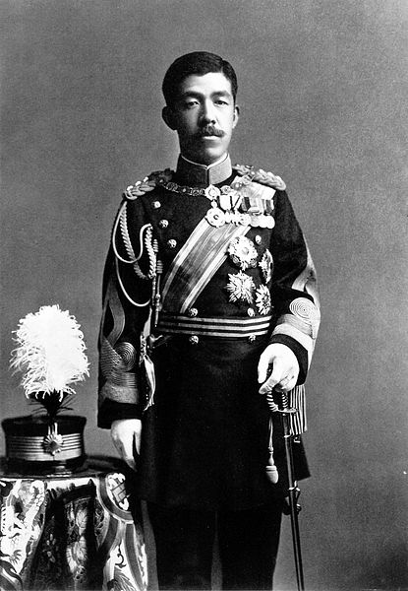
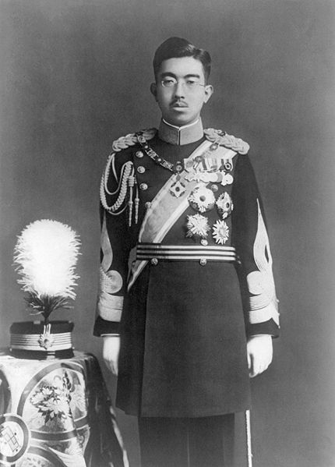

Slide 30
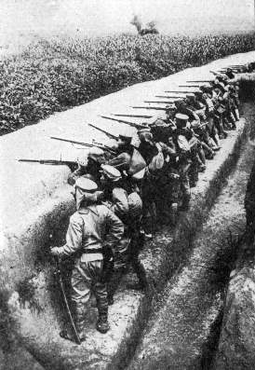
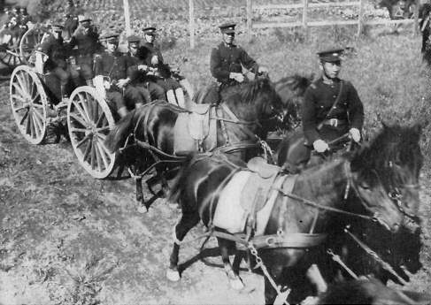
<1차 세계대전과 일본>
1914년 7월 28일 시작된 1차 세계대전은 제국주의 열강 대부분이 연루된 국제전
계기 : 오스트리아 황태자 부부 암살에 항의하여 오스트리아가 세르비아에 선전포고하면서 시작
→일본은 유럽에서의 전쟁에 직접 연루되지 않았음에도 8월 23일 영일동맹을 구실로 독일에 선전포고하면서 전쟁에 개입 즉 참전 직후부터 동아시아에서 세력 확장 을 꾀함
1차 세계대전 동안 일본은 아시아, 특히 중국 무역을 사실상 독점함 공업 생산액이 농업 생산액을 초과 하며 아시아 1위의 공업국이 됨
승전국의 일원으로 강화회의에 참여한 일본은 산동성에 대한 이권의 획득과 적도 이북 남양군도 영유를 요구하여 관철시킴
그러나 1차 세계 대전이 끝나면서 급격한 경제 성장에 따라 사회적 갈등과 모순이 심화

Slide 31
<만성 불황과 세계 공항>
1920년대 일본 경제는 전쟁 중의 과잉생산과 수출의 감소로 기업의 이윤이 저하되면서 만성불황에 시달림
조선과 철강 등 중공업중공업 부문이 외국 제품에 비해 경쟁력을 갖지 못해 어려움
일본의 경제의 침체는 1920년 전후 공황의 발생에 의해 본격적으로 사직 됨
1920년 3월 도쿄 증권시장의 주식 가격이 급락하면서 일본 경제는 공황 사태 에 빠짐
1923년 관동대지진이 발생 하고 일본 경제는 심각한 타격을 입음 일본 정부는 기업의 도산 사태를 막기 위해 ‘진재어음’을 발행 기업의 어음 결제를 연기해줌으로써 지진에 따른 위기 상황을 수습하는 것
1927년 금융 공황으로 비화 됨 – 진재어음 처리 문제가 부각되면서 발생
1929년 10월 뉴욕 주식시장의 폭락으로 인해 시작된 세계 대공항의 여파
→ 1920년 내내 경제 불황이 지속되면서 임금 하락과 실업 증가로 인한 사회적 불안이 가중

Slide 32
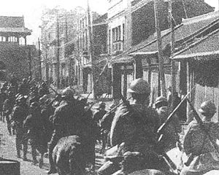
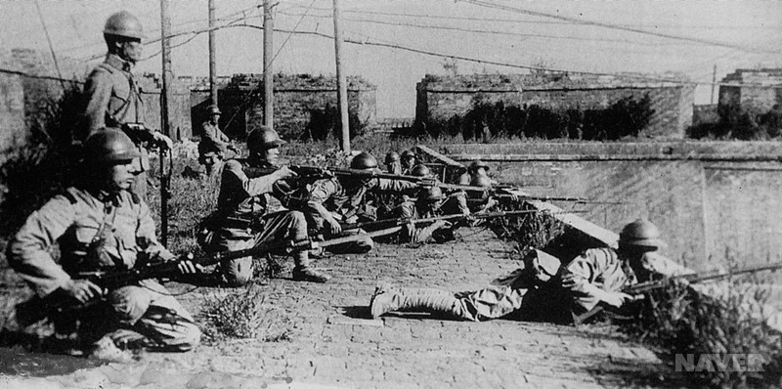
<만주 사변과 만주국의 성립>
만주 사변은 일본 제국이 1931년 만철 폭파 사건을 조작해 일본 관동군이 만주를 중국 침략을 위한 전쟁의 병참 기지로 만들고 식민지화하기 위해 벌인 침략 전쟁
세계 경제 대공황(1929)과 겹쳐 만주에서 일본의 잇권이 타격 일본이 이러한 위기를 타파하고자 만주 전체를 침략할 필요성이 대두되는 상황에서, 만보산 사건이 터져 나와 양국의 갈등심화
일본은 1932년 1월까지 동삼성 전역을 점령
3월에는 괴뢰(傀儡)정권으로서 만주국을 성립
이것은 국제적으로 많은 비난을 받았고, 국제연맹은 1933년 2월 리튼 보고서를 채택하여 일본의 철병을 요구했으나 일본은 이를 거부하고 국제연맹을 탈퇴
만주사변은 1945년까지 계속된 중국과의 15년전쟁의 시작이며, 제2차 세계 대전의 서곡 을 이루는 것으로 평가

Slide 33
<중일전쟁과 전시 동원>
1937년 7월 7일 베이징 교외 루거오차오에서 일본군의 군사적 행동이 직접적 계기
일본→국민정부를 응징하고자 출병을 단행
중국→제2차 국공합작으로 항일 민족 통일 전선을 형성하여 항전
일본은
1937년 9월, 중국은 일본의 침략을 국제연맹에 제소,
11월, 벨기에 수도 브뤼셀에서 9개국의 조약국회 소집
→미국, 영국의 소극적 태도로 無성과.
1941년 중국으로부터의 무조건 완전 철병 등을 요구한 미국과의 교섭 결렬
12월 8일 진주만 기습, 태평양전쟁의 일부가 됨
1945년 8월 15일 포츠담선언 수락과 국민정부에 항복
{
베이징, 톈진 등 남북 10개 성과 주요 도시 대부분 점령
국민정부의 수도 난징 점거, 대학살, 우한 침략
삼광작전[三光作戰; 살광(殺光), 소광(燒光), 창광(槍光)]
왕 자오밍 등의 괴뢰 정권을 세움

Slide 34
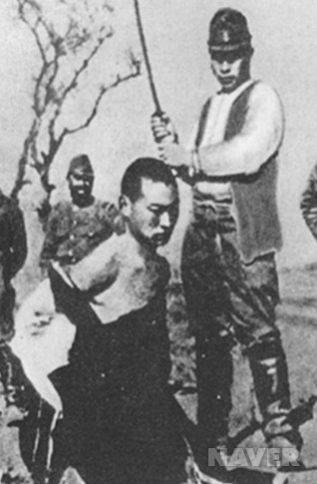
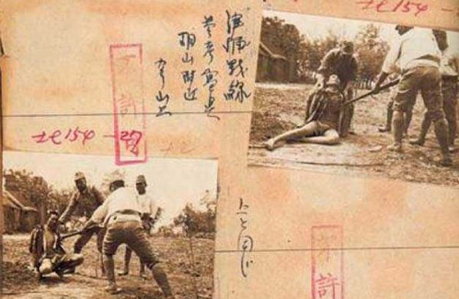
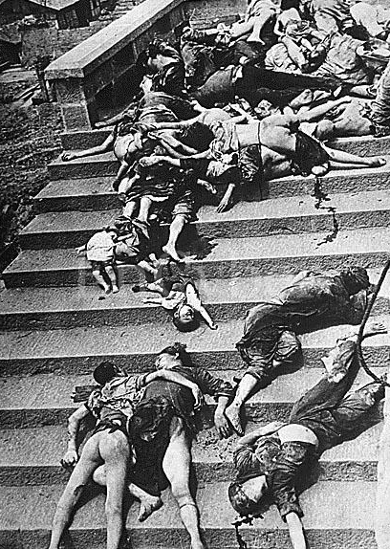
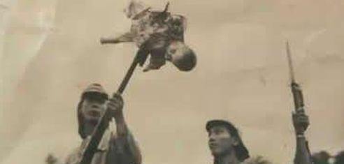
포로의 목을 베는 일본군
난징대학살

Slide 35
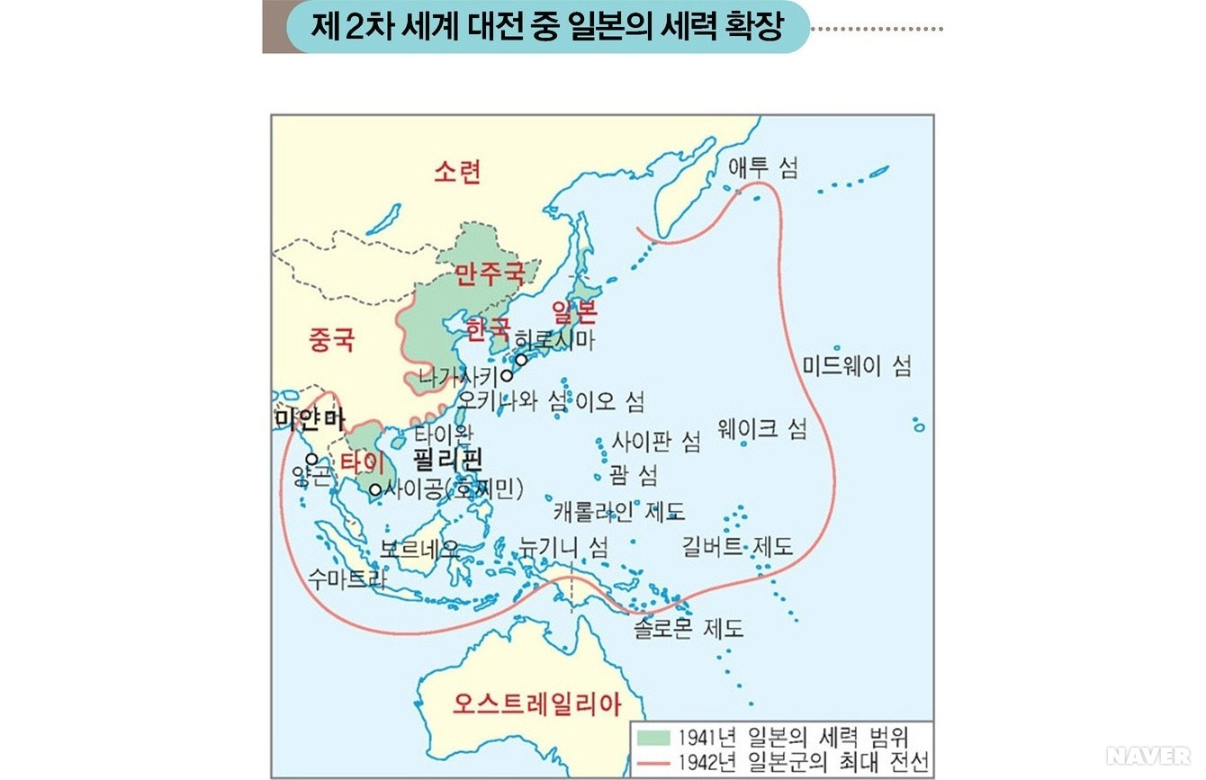
<‘대동아공영권’ 의 환상>
‘대동아 공영권’이란 무엇인가?
1940년 7월 마쓰오카 요스케가 내각의 외무대신으로 취임한 직후에 쓴 말
일본 정부의 공식 표현은 ‘대동아의 신질서’ 즉, 동북아시아 중심의 ‘동아신질서’에동남아시아 지역까지 포괄하는 일본의 지배권 을 가리키는 말
1940년 독일 이탈리아와 삼국동맹 체결
→ 동남아시아로의 ‘남진정책’세움
미국의 반발!
1941년 도조 히데키 내각이 성립
히로히토 천황이 참석한 어전회의에서 태평양 전쟁 개시 결정
→ 진주만 공격 에 성공한 일본
과달카날에서 버마 알류샨 열도에서 자바에 이르는 광범위한 지역을 점령
1942년 미드웨이 해전 에서 참패
→이 시기 일본은 식민지 조선과 대만을 후방 기지로 이용하기 위해 황민화 정책 추진, 강제 징용, 위안부 생활 강요
주민 학살들 반인류적 모습을 자행
1943년 도쿄에서 ‘대동아회의’ 개최
일본의 패전과 함께 소멸

Slide 36
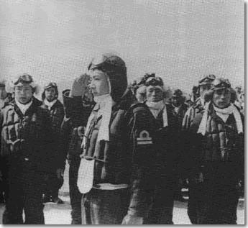
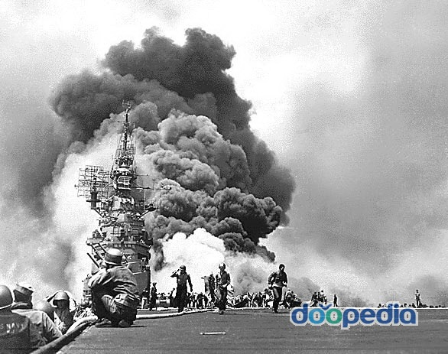
<태평양 전쟁 – 미국과의 한판 승부>
1941년 12월 7일, 일본은 미국의 하와이에 있는 미국 태평양 함대의 전진 기지 진주만을 기습 공격
진주만 폭격 후 일본은 무서운 기세로 동남아시아 지역을 확보
→ 이를 계기로 미국의 루스벨트 대통령 은 제2차 세계 대전에 참전 하기로 결심
일본과 미국 간에 태평양을 사이에 둔 치열한 전투가 벌어짐
미드웨이 해전에서 미국이 크게 승리한 후 1945년 맥아더는 동남아시아를 되찾음
미국에 비해 전투기가 부족한 일본은
‘가미카제’로 대응
1945년 일본 본토에도 미국의 공격이 시작되었지만, 전쟁에 지는 것을 인정하지 않으려 했던 일본은 항복하지 않음
1945년 5월 독일이 항복 8월 6일과 9일, 두 차례에 걸쳐 히로시마와 나가사키에 원자 폭탄이 떨어짐 마침내 8월 15일 정오, 일본 천황이 무조건 항복을 선언하면서 제2차 세계 대전은 일본의 패배 로 끝을 맺음

Slide 37
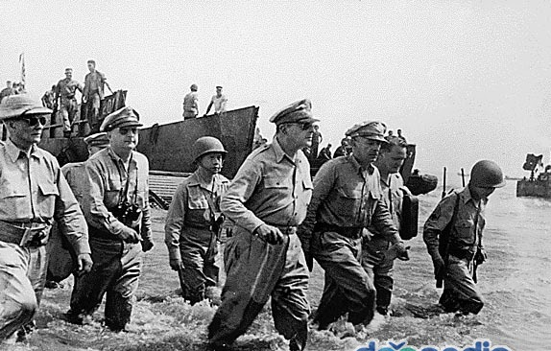
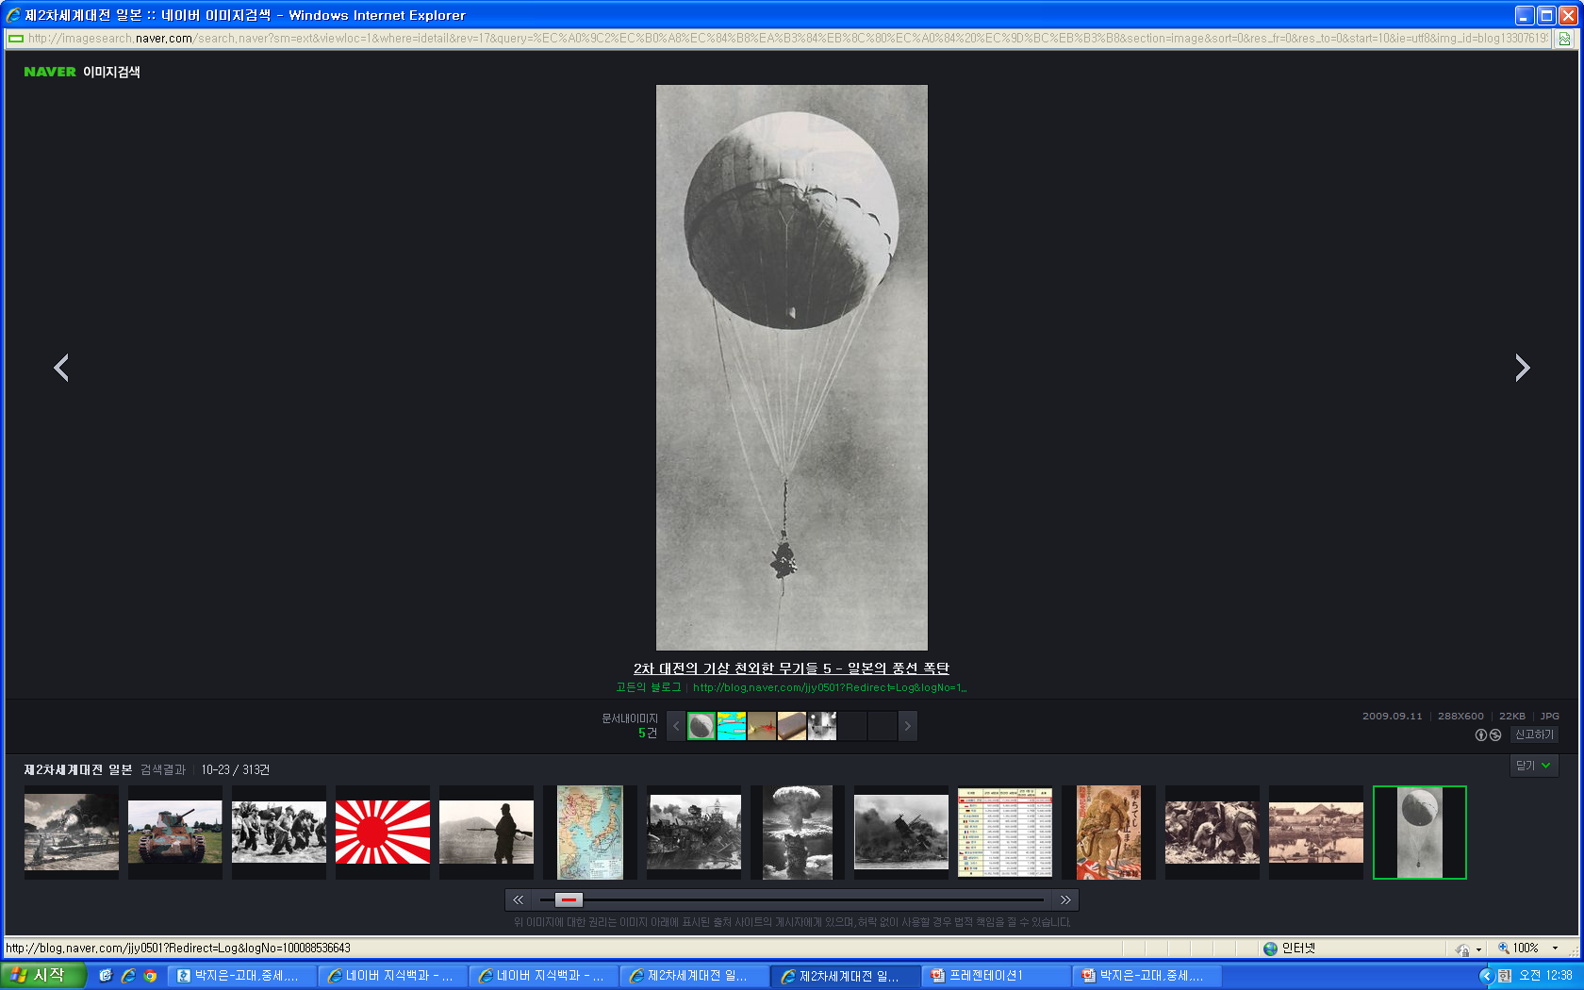
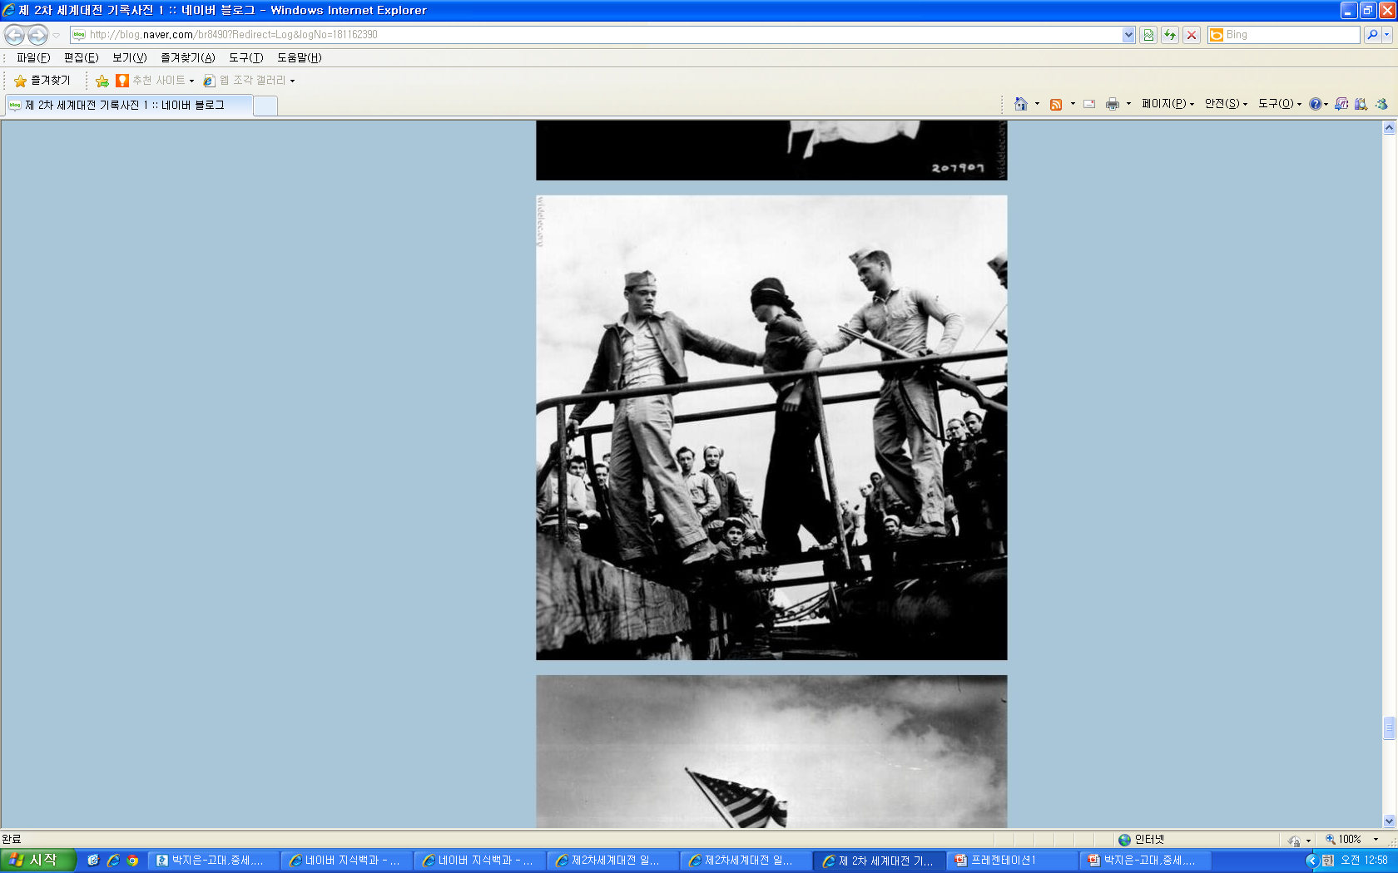
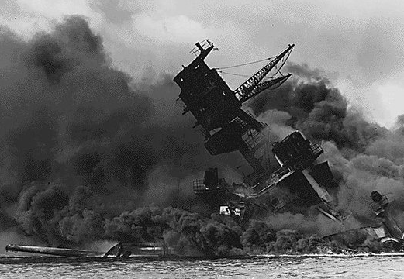
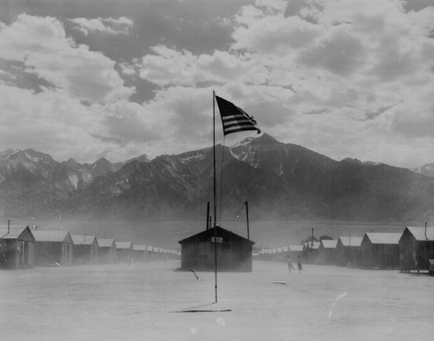
레이테섬에 상륙하는 맥아더
잠수함에서 하선하는 일본군 포로
일본군의 풍선 폭탄
일본군의 진주만 습격
캘리포니아 만자나의 재미 일본 수용소

Slide 38





2차세계대전 당시 일본의 항복 발표와 항복 문서
세계대전이 끝나자 일본군의 귀향
히로시마 원자폭탄
천황 항복 방송후의 일본군 포로들

Slide 39
<점령과 전후 개혁>
<신헌법의 제정>
입헌군주제로서 천황제를 승인, 모든 전쟁을 포기하고 군비를 금지, 봉건제도 폐지
헌법 제1조 일본국 및 일본 국민통합의 상징이라는 천황의 지위는 주권을 갖는 일본국민의 총의에 기초한다
헌법 제4조 천황은 국정에 관한 권능을 갖지 않는다
헌법 제9조 일본국민은 국제분쟁을 해결하는 수단으로서 무력의 행사를 포기한다
육해공군 및 그 밖의 전력을 보유하지 않으며, 국가의 교전권을 인정하지 않는다
<정치 개혁>
여성 참정권의 실현 및 국정 참여 기회 부여
삼권분립 원칙 확립, 의회가 국권의 최고기관, 행정권은 내각에 속하게 됨, 수상 권한 강화, 사법권 독립 보장
<경제 개혁>
재벌 해체
노동개혁-노사관계가 제도적으로 정착
농지개혁-기생지주제가 사라짐
<사회 개혁>
이에제도의 폐지
교육개혁의 실시
종교개혁, 사회복지 분야 개혁, 언론 및 출판, 방송, 영화와 관련된 개혁
http://blog.naver.com/hks3760?Redirect=Log&logNo=120023672873
http://terms.naver.com/entry.nhn?cid=797&docId=1008027&mobile&categoryId=3267
참고 후 발표 준비

Slide 40



전후 개혁이 표방한 비군사회와 민주화의 상징으로 도쿄 재판
1946년 5월 부터 1948년 11월까지 열림
전쟁범죄자에 대한 엄중 처벌을 지향
역사상 최초로 평화에 대한 죄와 인도(人道)에 대한 죄로
도조 히데키 등 A급 전범 7명에게 교수형, 아라키 사다오 등 16명은 종신형

Slide 41

<강화조약과 안보체제>
샌프란시스코 강화조약 조인
52개국이 참여
일본의 독립을 인정하는 조건으로
쿠릴열도에 대한 권리 포기, 오키나와 및 오가사와라 제도의 미국 위임,
특정 연합국과 일본의 협정에 의한 외국군 주둔 등 세가지 명시하며 조인
같은날 미일간의 안보조약 도 체결
강화조약의 세 번째 조건에 명시한 특정 연합국 군대의 주둔을 구체화 한것으로서, 미국의 육해공군이 일본에 주둔하며 극동 평화와 안전의 유지와 일본의 내란 진압을 위해 출동 조건 갖춤
1954년 미일 상호 방위 원조 협정 체결
1954 자위대 설치

Slide 42

<보수 통합과 안보 개정>

Slide 43
<고도성장의 빛과 그늘>
한국전쟁 특수로 부흥의 길에 들어선 일본 경제는 진무 경기 로 불린 1950년대 후반부터 연 10퍼센트를 상회하는 고도 성장에 돌입!
중화학공업화와 기술혁신
도시로의 인구집중으로 고속도로망의 정비나 주택단지 조성
기업은 급속한 기술 혁신을 실현하면서 생상성 향상을 이룩
마쓰시타 전기, 오토바이의 국산화를 목표로 한 혼다 기연,
트랜지스터라디오를 세계 최초로 제품화하는데 성공한 소니 급성장을 이루어 세계적인 기업이 됨
일본은 1960년부터 무역의 자유화와 자본의 자유화를 추진하여
1964년에는 OECD에 가입
1965년 이후 일본의 무역수지는 연이어 대폭 흑자를 기억
1950년 후반 이후에는 동남아시아에 대한 해외투자 증가
1962년 전국종합개발계획으로 지방의 신산업이 자리 잡음
→수질오염, 대기오염이 발생하여 심각한 공해 문제를 일으킴
구마모토 니가타의 미나마타병, 도야마의 이타이이타이병, 욧카이치시의 천식

Slide 44


헤이세이 시대 (平成時代)
히로히토 천황의 사망으로 쇼와(昭和)시대가 끝남에 따라 왕위를 계승한
아키히토(明仁) 신왕의 새 연호로 결정된 헤이세이(平成)가 1989년 1월 8일부터 일본의 공식연호로 적용된 이후의 시대를 말함

Slide 45

<고도 성장에서 거품 경제로>

